Slide 1

موضوع تحقیق :
شمع کوبی

Slide 2
عملیات تحکیم بستر
بطور كلي در مواجهه با خاكهاي مسئله دار نظير خاكهاي سست با قابليت باربري كم، نشست‌پذيري زياد، روانگرا، خاكهاي دستي و ... دو راه پيش روي مهندسين ژئوتكنيك قرار دارد:1: استفاده از المانهاي باربر در خاك 2.استفاده از مصالح هایتک و پرهزینه

Slide 3
2: بهسازي و اصلاح خواص فيزيكي
هر يك از راه حل‌هاي فوق داراي روشها و مشخصات مربوط به خود مي‌باشند كه طي ساليان متمادي توسعه فراواني يافته‌‌اند. برخي از تكنيكهاي ابداعي نيز ماهيتي تركيبي از دو دسته فوق داشته و مزاياي هر دو دسته را تا حدودي بهمراه دارند.

Slide 4
انواع شمع
•درجا
•پیش ساخته
•پیش تنیده بیش
•میکروپایل

Slide 5
شمع درجا
شمع درجا از خانواده شمع های بتنی می باشد و نامهای دیگر آن شمع درجا، شمع ساخته شده در محل،شمع ریختنی، شمع جایگزینی و شمع بدون تغییر مکان می باشد.شمع درجا به دلیل نامحدود بودن در قطرو عمق حفاری دارای بیشترین کاربرد و تنوع در بین تکنولوژی های اجرای پی های عمیق می باشد.
در شمع های درجا ابتدا توسط ماشین آلات حفاری یک چاه با مقطع و عمق مورد نظر در زمین حفرشده و سپس در داخل آن اقدام به بتن ریزی با مصالح مرغوب می نمایند که البته این بتن می تواند مسلح یا غیر مسلح باشد.

Slide 6
شمع هاي پيش ساخته
شمع هاي پيش ساخته با مقطعی مربع و با استفاده از ميلگرد هاي معمولي ساخت می شود . ميلگرد ها به منظور مقاوم نمودن شمع در مقابل خمش توليد شده در هنگام حمل و نقل ، بلند کردن و اعمال نيروي جانبي به شمع و همچنين افزايش مقاومت فشاري ، مورد استفاده قرار مي گيرند . شمع هاي پيش ساخته در طول مورد نظر ساخته شده و تحت شرايط مرطوب به عمل مي آيند تا به مقاومت مورد نظر برسند . پس از آن به محل کوبيدن حمل مي شوند . عملیات کوبش شمعهای تولید شده بوسیله چکشهای شمعکوبی ضربه ای تا عمق مشخص شده در نقشه های اجرایی کوبیده می شود.

Slide 7
مراحل اجرای شمع بتنی در جا

Slide 8
معرفی
شمع درجا از خانواده شمع های بتنی می باشد و نام های دیگر آن شمع درجا ، شمع ساخته شده در محل، شمع ریختنی، شمع جایگزینی و شمع بدون تغییر مکان می باشد. شمع درجا به دلیل نامحدود بودن در قطر و عمق حفاری دارای بیشترین کاربرد و تنوع در بین تکنولوژی های اجرای پی های عمیق می باشد.
در شمع های درجا ابتدا توسط ماشین آلات حفاری یک چاه با مقطع و عمق مورد نظر در زمین حفر شده و سپس در داخل آن اقدام به بتن ریزی با مصالح مرغوب می نمایند که البته این بتن می تواند مسلح یا غیر مسلح باشد .

Slide 9
انواع شمع بتنی درجا
a: شمع درجای معمولی
b: شمع انباره ای یا کف پهن(پدستالی)

Slide 10
مراحل اجرای شمع درجای بتنی در یک نگاه

Slide 11
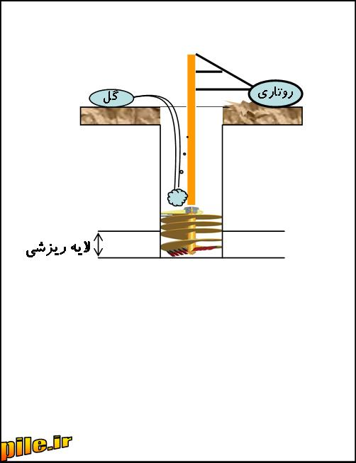
1.حفاری اولیه همراه با تزریق گل بنتونیت

Slide 12
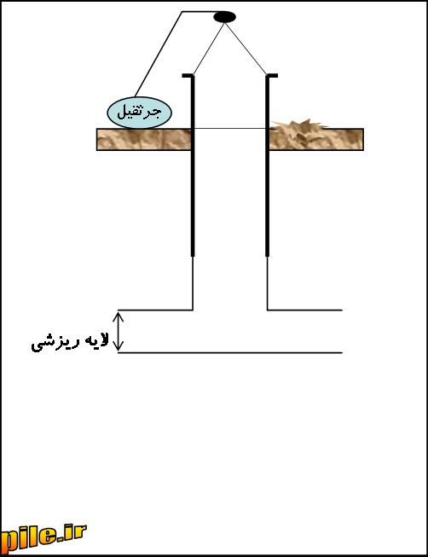
2.کیسینگ گذاری تا عمق عبوری از لایه ریزشی

Slide 13
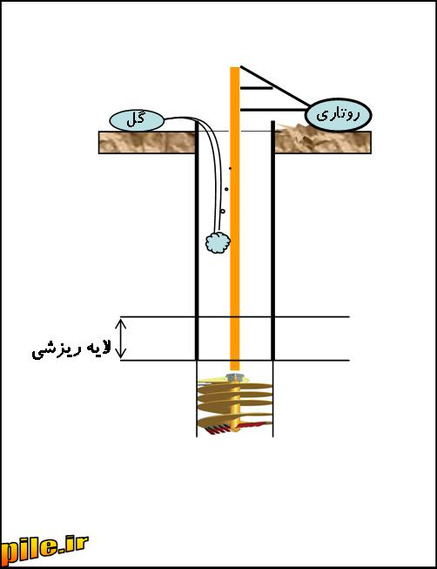
3.از سرگیری حفاری از درون کیسنگ

Slide 14
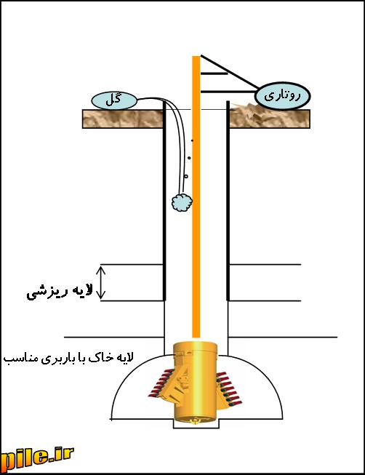
4.ایجاد انباره در انتهای شمع(ویژه شمع های پدستالی)

Slide 15
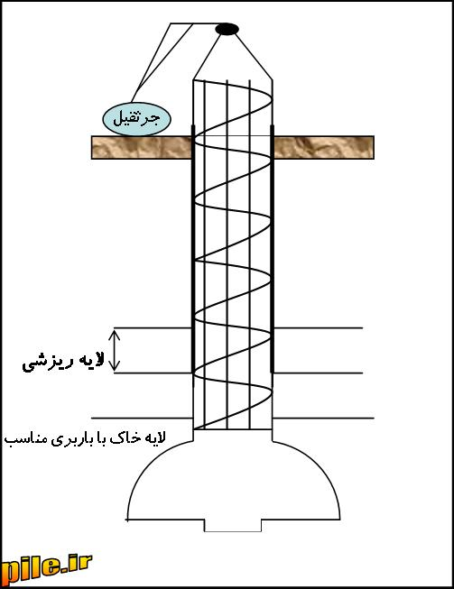
5.جاگذاری قفسه آرماتور

Slide 16
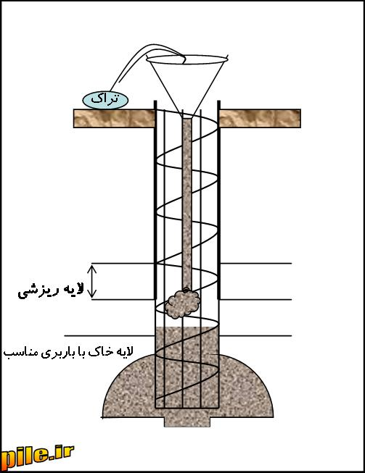
6.جاگذاری ترمی و قیف و انجام بتن ریزی

Slide 17
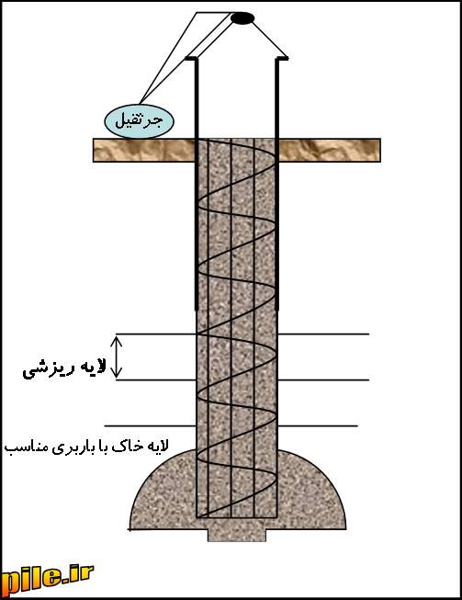
7.بیرون کشیدن کیسینگ

Slide 18
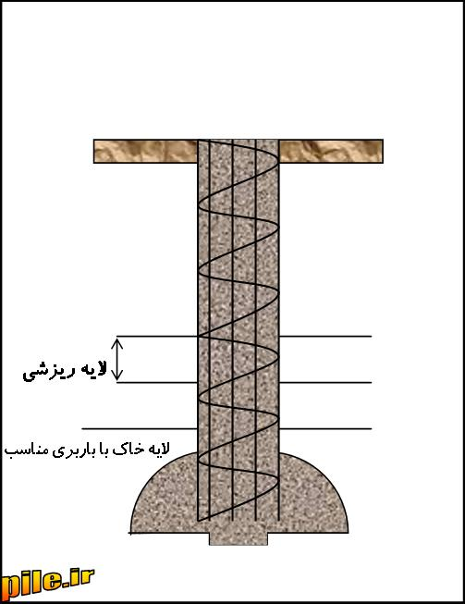
8.اتمام اجرای شمع

Slide 19
مزایا
عدم محدودیت قطر ، امکان افزایش مقطع شمع در قسمت انتهایی و افزایش توان باربری ، تدارک آسان تر ماشین آلات حفاری نسبت به شمع کوبی ، مناسب بودن برای استفاده در محیطهای شهری به دلیل سر و صدای کمتر ، تکمیل مطالعات و شناسایی خاک حین حفاری

Slide 20
معایب
عدم امکان کنترل کیفیت بتن مصرفی بخصوص وقتی که سطح آب زیرزمینی بالاست ، ضرورت استفاده از لوله غلاف و گل حفاری ، احتمال جابجایی محور مرکزی شمع در حین اجرا ، احتمال جا ماندن لوله غلاف بعد از بتن ریزی ، تاثیر شرایط جوی بر روند اجرا ، آلوده شدن محیط حفاری و بتن ریخته شده در چاه به دلیل استفاده از گل حفاری

Slide 21
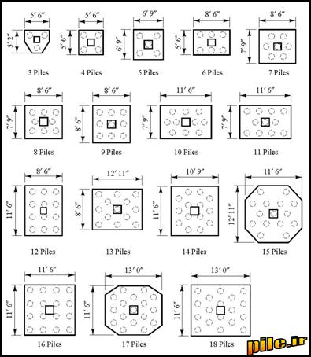
شکل قرارگیری شمع های گروهی در زیر سر شمع

Slide 22
1. انجام مطالعات ژئوتکنیک
بر اساس مطالعات ژئوتکنیک ما به نتایج زیر دست می یابیم :
a: تعیین تکلیف استفاده و یا عدم استفاده از پی های شمعی
b: شرایط زیر سطحی و محیطی
c: ملاحضات اقتصادی
d: انتخاب نوع پی عمیق(درجا یا کوبیدنی)
e: جنس شمع
f: تجهیزات و امکانات ساخت و اجرا
g: عمق شمع
h: ...

Slide 23
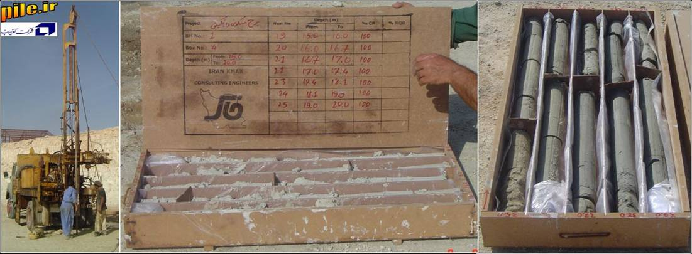
نمونه برداری

Slide 24
2. آماده سازی محل حفاری
a: محل حفاری باید کاملا مسطح بوده و با مصالح دارای قابلیت زهکش مناسب متراکم گردد و دارای صلیبت کافی جهت انجام عملیات باشد .
b: از فضای کافی جهت مانور دستگاه حفاری و بتن ریزی برخوردار باشد.
c: در طول عملیات حفاری ، خاک حاصل از حفاری مرتبا از روی سطح پلاتفرم برداشته شود.
d: در بستر رودخانه ها و در جاهای که در معرض آبهای سطحی می باشند با استفاده از سپر کوبی در اطراف محل حفاری باید از ورود آبهای سطحی به محل حفاری جلوگیری شود

Slide 25
3. نشانه گذاری محل اجرای شمع
در این مرحله محل دقیق شمع توسط اکیپ نقشه برداری مشخص و نشانه گذاری می شود

Slide 26
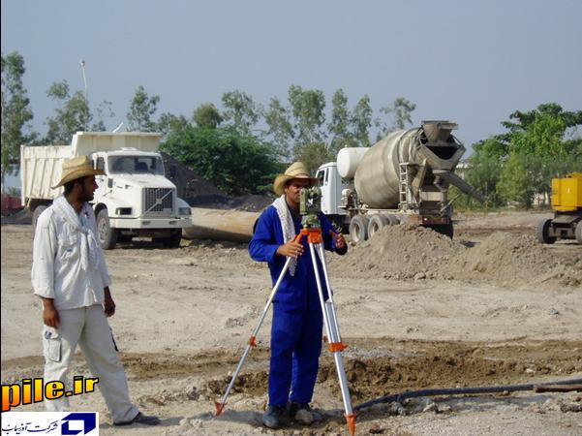
عملیات نقشه برداری

Slide 27
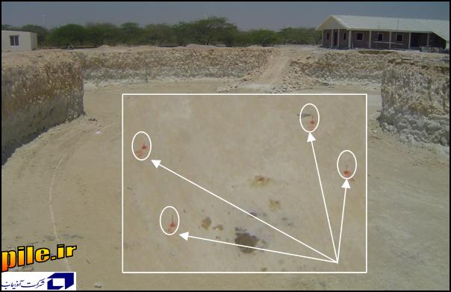
نشانه گذاری محل دقیق شمع

Slide 28
4. انتخاب مدل دستگاه حفاری
مشخصات انواع مدل های دستگاه ها و مته های حفاری شمع درجا در قسمت معرفی این تجهیزات آورده شده است.

Slide 29
5. استقرار دستگاه حفاری
پس از آماده سازی محل اجرای شمع دستگاه حفاری در محل مستقر می گردد. استقرار دستگاه حفاری بنحوی تعیین می گردد که شرایط زیر را تامین نماید :
- تا پایان حفاری یک شمع نیاز به جابجایی نداشته باشد زیرا در صورت جابجایی دستگاه حفاری و استقرار مجدد باعث اختلال در تراز و شاقول بودن دستگاه حفاری می شود.
- کمترین ضربه دینامیکی را حتی الامکان به شمع های اجرا شده در مراحل قبلی وارد نماید.
- حداقل موانع کاری را نسبت به تردد ماشین آلات مرتبط با عملیات حفاری (جرثقیل، تراک میکسر، لودر و ...) ایجاد نماید.

Slide 30
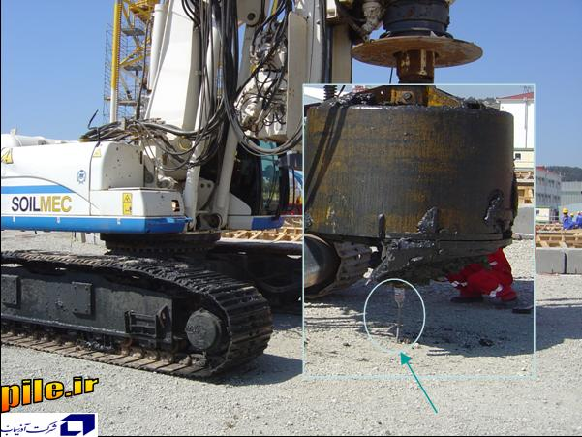
تراز کردن مته حفاری با محل شمع

Slide 31
6. تامین امکانات لازم برای جلوگیری از ریزش دیواره محل حفاری
در صورتیکه امکان ریزش دیواره های محل حفاری شمع ، در اثر فشار خاک و یا آب وجود داشته باشد ، باید با به یکی از روش های زیر از ریزش جداره جلوگیری نمود:

Slide 32
a: استفاده از گل بنتونیت یا مواد مشابه
با توجه به میزان آب منفذی و همچنین ساختار مکانیکی مصالح عمدتا دیواره شمع حین حفاری پایداری لازم را نداشته و استفاده مصالح تثبیتی مانند بنتونیت با ویسکوزیته حداقل 30 ثانیه و حداکثر 50 ثانیه در لیتر لازم الاجرا می باشد . دوغاب بنتونیت مخلوط یک نوع رس نرم در آب بصورت تعلیق می باشد که باید با استفاده از همزن از ته نشینی آن جلوگیری شود ، با انتقال دوغاب بنتونیت به درون چاه و بنابه خاصیت تیکسوتروپی گل رس ، پوسته ای روی جدار شمع نقش بسته که از ریزش دیواره یا نفوذ آب جلوگیری می کند. بنتونیت باید کاملا با آب مخلوط شود تا مخلوط حالت کلوخه ای نداشته باشد. گل بنتونیت باید قابلیت ایجاد پوشش یا کیک صافی را بر روی جداره چاه داشته باشد و ذرات حفاری شده کوچکتر (حدود ۶mm) رابه حالت معلق نگه دارد.
گل بنتونیت با غلظت مناسب در حوضچه ها و یا در دستگاههای ویژه ساخت گل بنتونیت ، ساخته می شود و توسط لوله و پمپ به چاه حفاری منتقل می گردد. برای جلوگیری از هدر رفتن گل بنتونیت هنگام سر ریز شدن چاه حفاری می توان با تعبیه کردن یک حوضچه در نزدیکی محل حفاری آن را به حوضچه هدایت و با جدا کردن ذرات معلق بزرگتر با سرند دوباره به چاه برگرداند.
در مراحلی از انجام عملیات حفاری اگر ریزش به علت برخورد با لایه های آبرفتی با ساختار ریزدانه ماسه ای باشد که از چسبندگی لازم برخوردار نباشد دوغاب بنتونیت به تنهایی جوابگوی تثبیت نبوده و اضافه کردن دوغاب سیمان با عیار 400 کیلوگرم به دوغاب بنتونیت در محل چاه حفاری توصیه می گردد که پس از اضافه نمودن دوغاب سیمان ، عملیات اجرایی به مدت گیرش اولیه سیمان (حدودا 25 تا 35 دقیقه) متوقف گردیده و بعد از آن عملیات حفاری ادامه می یابد
باید به این نکته نیز توجه داشت که در مواقعی که برای نگهداری دیواره چاه حفاری از بنتونیت و یا مواد مشابه استفاده می شود ، این مواد چنانچه غلظت زیاد داشته باشند ، می توانند در قسمت هایی از بتن ریزی با ایجاد یک لایه پوشاننده برروی بتن موجب قطع پیوستگی بتن شمع شوند .

Slide 33
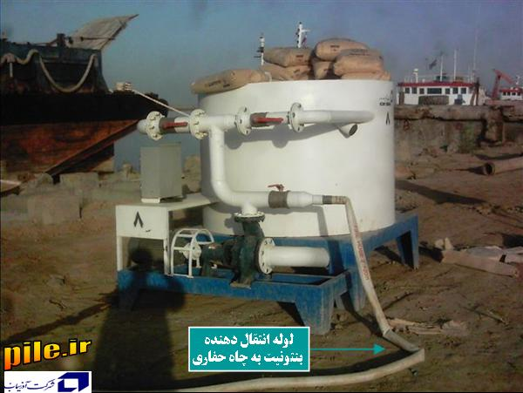
دستگاه بنتونیت ساز

Slide 34
b: استفاده از لوله غلاف (کیسینگ)
از کیسینگ در زمین های استفاده می شود که امکان فرو ریزی و یا تغییر شکل جانبی زیاد خاک به درون فضای خالی چاه وجود دارد. همچنین در مواردی که آب بندی کردن دیواره چاه از ورود آبهای زیر زمینی مورد نظر است نیز از کیسینگ استفاده می شود.الزامی ندارد که ما در تمام طول چاه از کیسینگ استفاده کنیم در صورتیکه فقط عمق خاصی از چاه دارای خاک ریزشی باشد می توانیم کیسینگ تا عمقی که از آن لایه عبور کنیم ادامه دهیم.
در بیشتر مواقع از یک لوله کیسینگ ۳ الی ۵ متری در عمق اولیه شمع برای جلوگیری از ریزش دهانه چاه حفاری استفاده می شود

Slide 35
نحوه نصب کیسینگ:
1. ابتدا چاه را تا عمقی که از لایه ریزشی عبور کنیم ، حفر می کنیم و بعد از آن لوله کیسینگ را در آن جاگذاری می کنیم. ادامه حفاری از دون لوله کیسینگ انجام می شود.

Slide 36
حفاری اولیه تا عبور از لایه ریزشی

Slide 37
کیسینگ گذاری تا عمق عبوری از لایه ریزشی

Slide 38
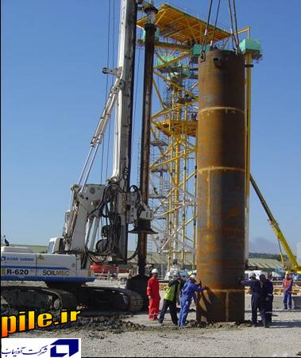
جاگذاری کیسینگ

Slide 39
ادامه حفاری از درون کیسینگ

Slide 40
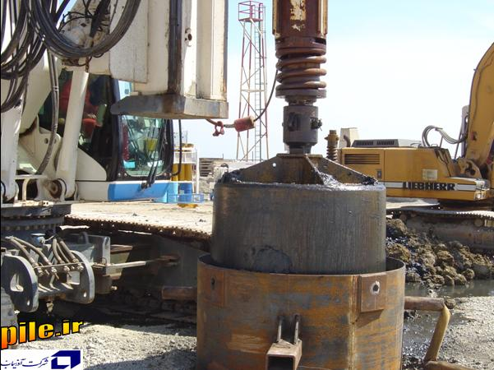
ادامه حفاری از درون کیسینگ

Slide 41
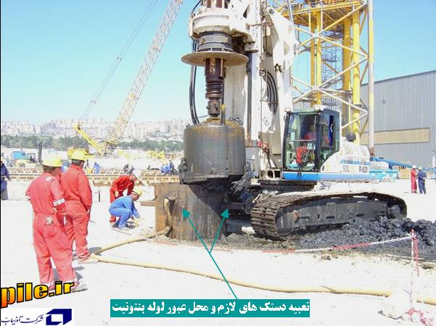
تعبیه دستک و محل عبور لوله بنتونیت

Slide 42
2. قبل از شروع حفاری ، لوله کیسینگ را توسط ویبراتور تا عمق مورد نظر(عبوری از لایه ریزشی) در زمین می کوبیم و در مرحله بعد از داخل لوله شروع به حفاری می کنیم.این روش بیشتر در خاک های سست و ضعیف مانند سواحل دریا کاربرد دارد .

Slide 43
امروزه دستگاه های روتاری خود قابلیت کوبش (بصورت دورانی) لوله کیسینگ در زمین را دارا می باشند ونیازی به ویبراتور نمی باشد.

Slide 44
کوبش کیسینگ توسط ویبراتور

Slide 45
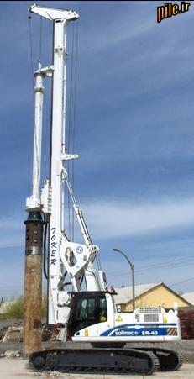
روتاری با قابلیت کوبش کیسینگ

Slide 46
بعد از جاگذرای کیسینگ حفاری از درون لوله ادامه پیدا می کند و در صورت لزوم تزریق گل بنتونیت نیز در چاه ادامه می یابد.در قسمت فوقانی کیسینگ باید تکیه گاههای لازم جهت نگه داشتن آن در دهانه چاه حفاری و بیرون کشیدن آن تعبیه شود.
کیسینگ را می توان در جای خود باقی گذاشت یا آن را بیرون کشید(بیشتر مواق بیرون کشیده می شود بجز در حالتی که به دلیل مشکلات اجرایی غیر قابل بیون کشیدن باشد.)
لوله کیسینگ را باید بعد از اتمام بتن ریزی و قبل از گیرش اولیه بتن بیرون کشید. در مواقعی که ابعاد کیسینگ بزرگ می باشد معمولا کیسینگ همزمان با آخرین مراحل بتن ریزی بیرون کشیده می شود.شکل هر دو حالت در قسمت بتن ریزی آورده شده است.

Slide 47
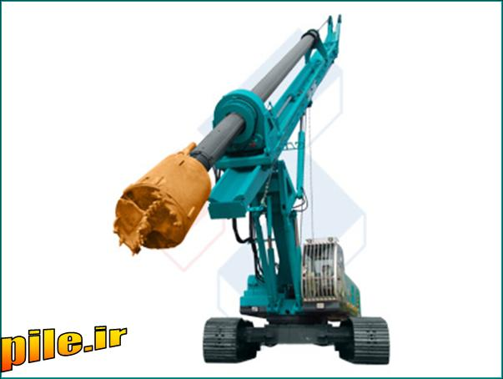
دستگاه روتاری

Slide 48
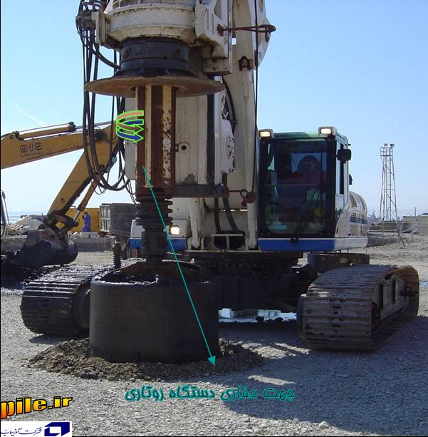
شروع حرکت مته حفاری بصورت دورانی

Slide 49
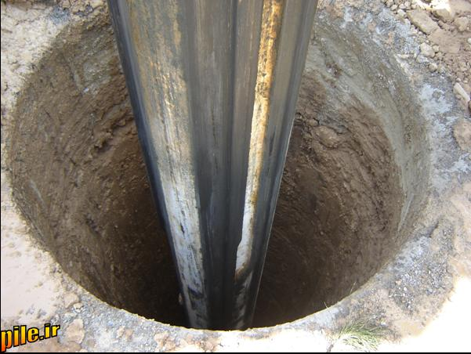
حفاری

Slide 50
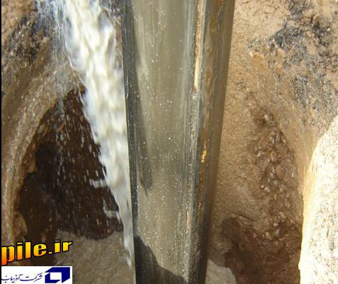
تزریق دوغاب بنتونیت به چاه در حین حفاری

Slide 51
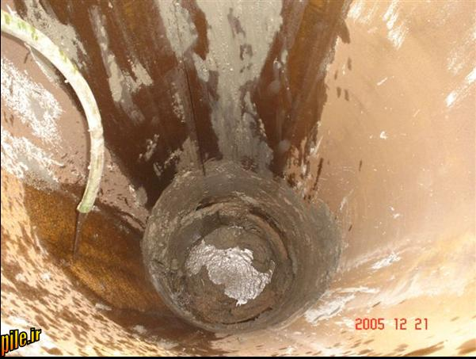
قرارگیری کیسینگ در دهانه شمع

Slide 52
پیگیری ادامه حفاری بعد از کیسینگ گذاری

Slide 53
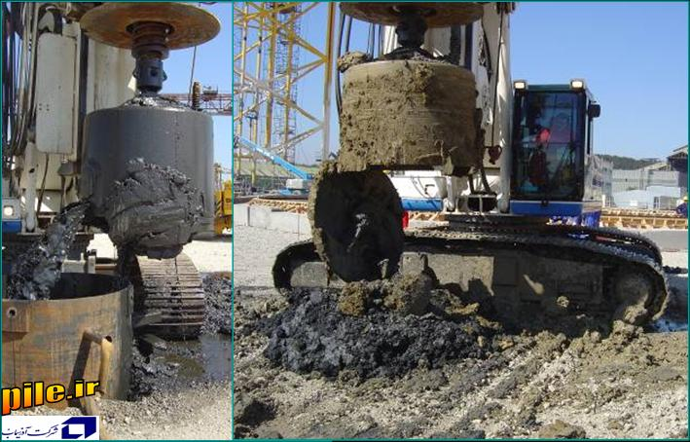
تخلیه باکت بعد از هر بار پر شدن

Slide 54
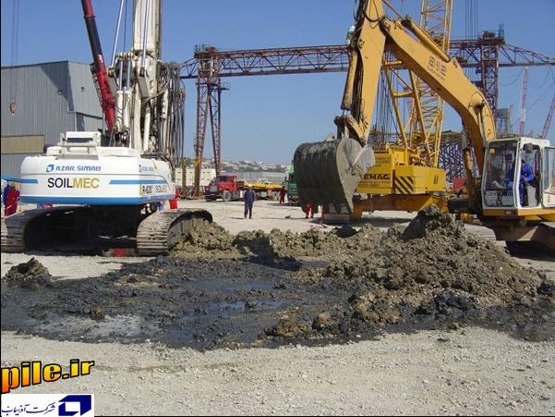
تخلیه مدوام خاک حفاری از محل

Slide 55
c. ایجاد انباره در انتهای شمع (ویژه شمع های پدستالی)
در صورتیکه قطر مقطع انتهایی شمع از قطر چاه بیشتر باشد به آن شمع انباره ای یا کف پهن(پدستالی) گفته می شود.
انباره را می توان در خاک های پایدار و غیر ریزشی و در صورت پایین بودن سطح آب زیر زمینی جهت افزایش ظرفیت باربری شمع ایجاد نمود.
از شمع های پدستالی در مواقعی استفاده می شود که در انتهای شمع یک لایه مقاوم خاک یا یک لایه ضیف سنگی موجود باشد وگرنه در شمع هایی که انتهای آنها بر روی لایه سنگی سخت قرار دارد اکثرا ظرفیت باربری آنها به اندازه مقاومت بتن شمع می باشد و نیازی به خزانه انتهایی ندارند.
در شمع های پدستالی ، برای افزایش مقطع قسمت انتهایی شمع از باکت های زنگوله ای(‌‌Belling bucket) استفاده می شود. به انتهای این باکت ها بازوهایی مفصلی مجهز به دندانه های برنده تعبیه شده که خاک را به صورت مخروطی در می آورند. در هنگام بالا آمدن باکت، بازوها جمع می شوند. به دلیل مشکلات اجرایی بتن قسمت کناری خزانه بصورت غیر مسلح در نظر گرفته می شود.

Slide 56
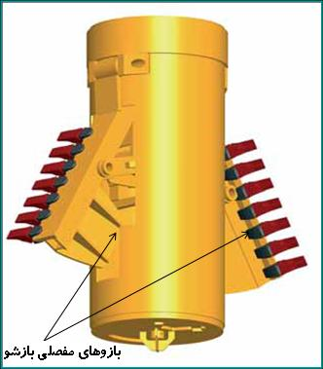
باکت مخصوص ایجاد انباره

Slide 57
ایجاد انباره در انتهای شمع

Slide 58
شمع با اتکای انباره ای

Slide 59
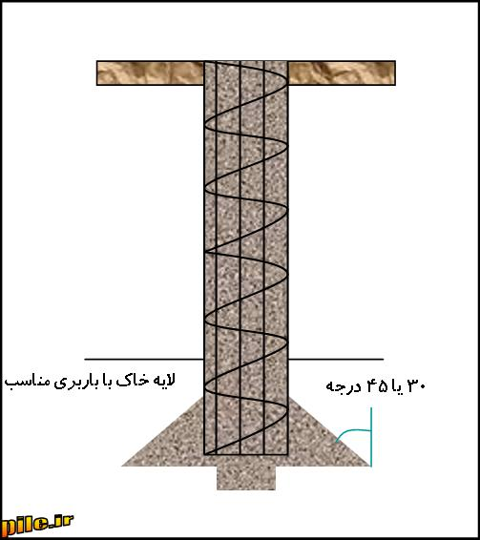
شمع با اتکای انباره ای زاویه دار(۳۰ یا ۴۵ درجه)

Slide 60
8. فولادگذاری (قفسه آرماتور یا هسته فولادی)
در این مرحله در صورت مسلح بودن بتن شمع ، قفسه های آرماتور طبق مشخصات فنی بافته شده و با جرثقیل حمل و به داخل چاه حفاری شده منتقل می شود . معمولا طول هر قفسه 12 متر می باشد که با توجه به عمق شمع در صورت نیاز به اضافه کردن قفسه های بیشتر ، قفس اول در دهانه چاه حفاری نگه داشته می شود و با توجه به مشخصات آرماتور همپوشانی لازم انجام و توسط آرماتور بند به هم متصل می شوند و بعد از اتصال ، قفسه ها در چاه حفاری کارگذاری می شود.
توجه داشته باشید که قفسه آرماتور هرگز نباید تا کف چاه پایین رود زیرا رعایت حداقل پوشش بتنی بین قفسه و کف چاه الزامی می باشد. جهت رعایت پوشش بتنی بین قفسه و دیوار شمع نیز از غلطکهای بتنی نصب شده بر روی آرماتورهای عرضی استفاده می شود

Slide 61
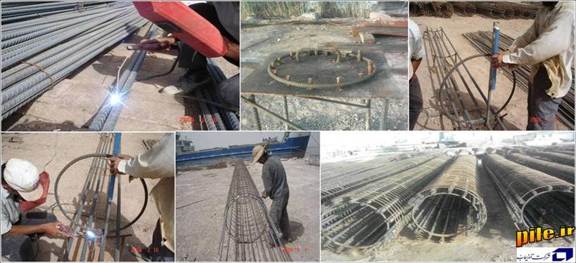
تهیه قفسه آرماتور

Slide 62
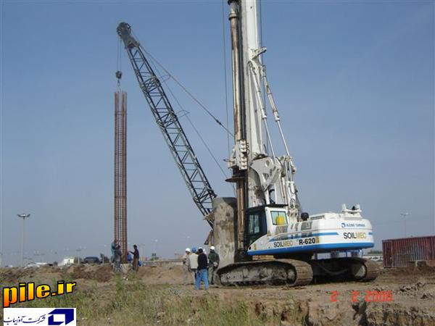
جاگذاری قفسه آرماتور

Slide 63
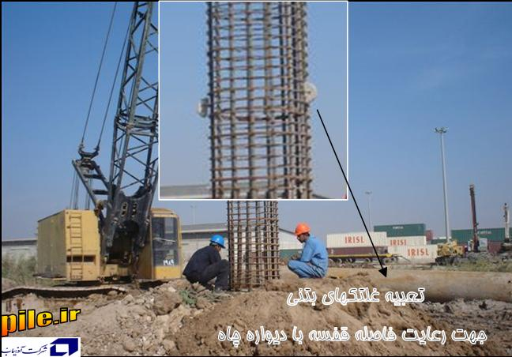
تعبیه غلتکهای بتنی جهت رعایت فاصله طولی

Slide 64
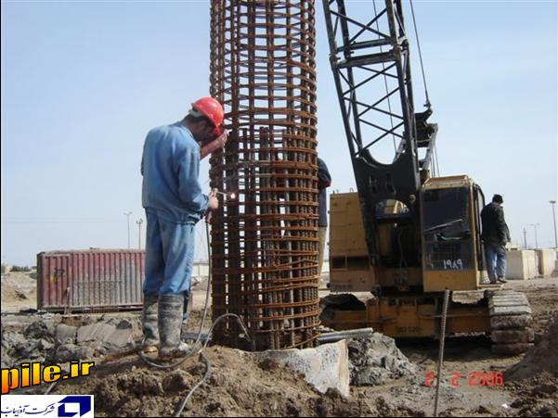
همپوشانی قفسه های آرماتور

Slide 65
هسته فولادی
گاهی بجای قفسه آرماتور از پروفیل های فولادی (در محور شمع) استفاده می شود.

Slide 66
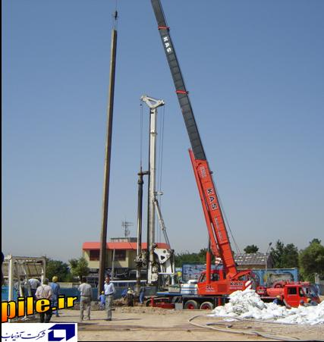
جاگذاری پروفیل

Slide 67
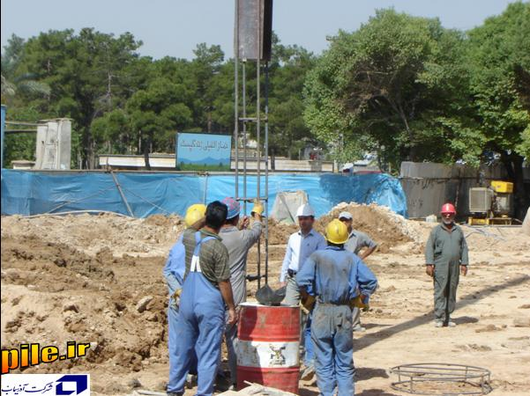
...

Slide 68
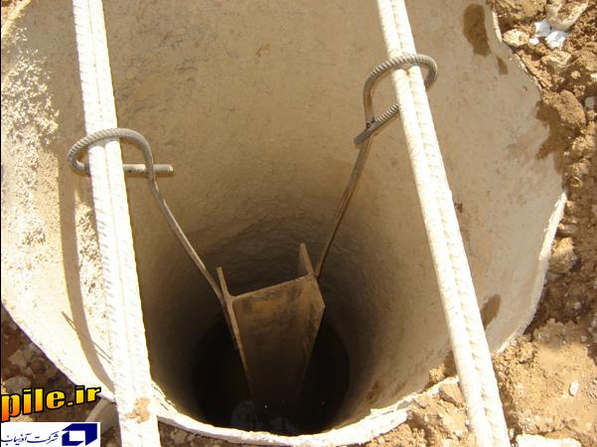
نصب پروفیل در چاه

Slide 69
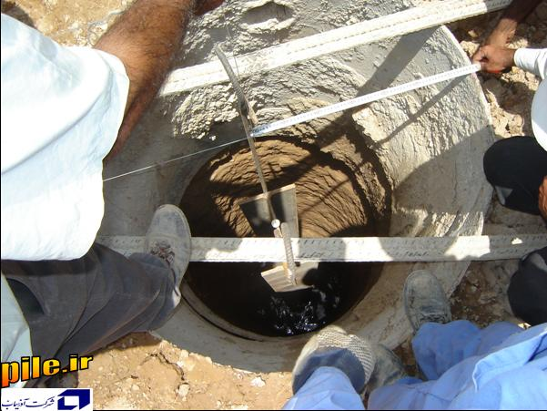
شاقول کردن پروفیل برای قرار گرفتن در مرکز شمع

Slide 70
آماده کردن بتن مصرفی
برای کاهش قطر چاه ، مقاومت بتن مصرفی در شمع اغلب در حدود ۲۸ الی ۳۵ مگاپاسکال در نظر گرفته می شود. بتن مصرفی در شمع های درجا باید حدود ۱۳ الی 21 سانتیمتر روانی (اسلامپ) داشته باشد (اسلامپ بهینه=حدود ۱۵ سانتیمتر ) . جهت بهبود کارایی بتن مصرفی از روان کننده استفاده می شود .
فواصل زمانی ما بین اتمام تخلیه هر تراک میکسر با شروع تخلیه تراک میکسر بعدی نباید بیشتر از 10 دقیقه باشد .

Slide 71
عملیات بتن ریزی
  بتن‌ريزي در محل حفاري شده شمع بصورت پیوسته و مداوم ، به وسيله لوله مخصوص (ترمي) انجام مي‌گيرد ، بدین شکل که لوله های ترمی در متراژهای مختلف 2 الی 5 متری و قطر 10 الی 20 سانتی متری را به اندازه عمق شمع به هم متصل نموده و در داخل چاه حفاری کارگذاری می شود و در قسمت فوقانی آن یک قیف برای ورود بتن نصب می گردد حال شروع به ریختن بتن در قیف می کنیم و با بالا و پایین کردن لوله ترمی بوسیله جرثقیل بتن از لوله ترمی تخلیه و به درون چاه حفاری ریخته می شود . برای جلوگیری از ورود گل حفاری (دوغاب بنتونیت و مواد مشابه) به درون بتن باید همیشه انتهای لوله ترمی در بتن باقی بماند با این کار گل حفاری به دلیل سبکتر بودن نسبت به بتن بر روی بتن باقی می ماند و از نفوذ آن در بتن جلوگیری می شود.
کم کم با بالا آمدن بتن در چاه حفاری برای کوتاه کردن لوله ترمی از قسمت فوقانی و بدون خارج شدن انتهای لوله ترمی از بتن ، قطعه ابتدایی آن را جدا می کنیم و با نصب دوباره قیف شروع به بتن ریزی می کنیم .
زمان خاتمه حفاري تا شروع بتن‌ريزي، نبايد بيش از 6 ساعت به طول انجامد. در صورتي كه اين مدت به دلايل غير قابل پيش‌بيني بيشتر شد، به دلیل رسوب مواد معلق و يا ريزش جداره چاه، ممكن است مواد آلوده کننده را در ته چاه جمع شود كه بايد قبل از شروع بتن‌ريزي با وسايل مناسب تخلیه گردند.
برای اطمینان از پیوستگی بتن شمع باید حجم چاه و بتن مصرفی را بعد از اتمام بتن ریزی کنترل کرد.
بتن‌ريزي بايد تا بالاتر از سطح نهايي بتن شمع ادامه يابد. ارتفاع بتن‌ريزي اضافي، در صورتي كه بتن‌ريزي در زير سطح آب انجام شود، معادل 5/1 الی 3 متر و در صورتي كه بتن‌ريزي در محل خشك انجام شود، معادل 5/7 الی 30 سانتيمتر خواهد بود(به دلیل مخلوط شدن گل حفاری با بتن قسمت پایانی). ارتفاع بتن‌ريزي اضافي بايد در نقشه‌ها و مشخصات فني خصوصي تعيين گردد .

Slide 72
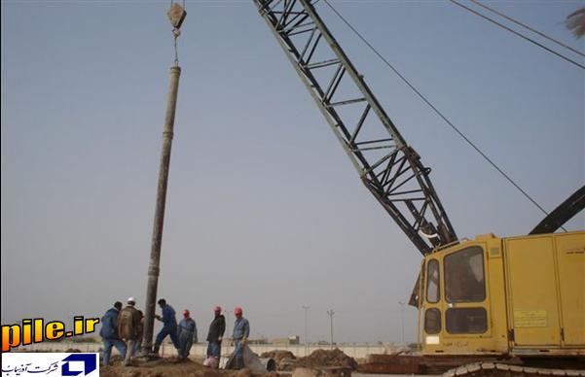
جاگذار لوله ترمی

Slide 73
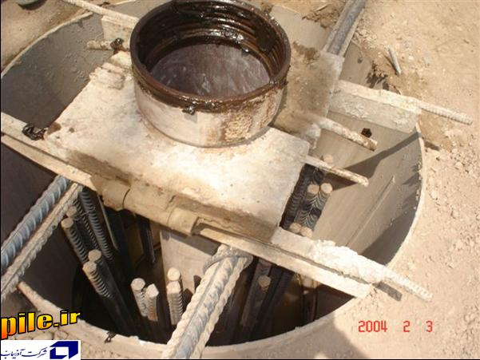
نگه داشتن ترمی در دهانه چاه جهت نصب قیف

Slide 74
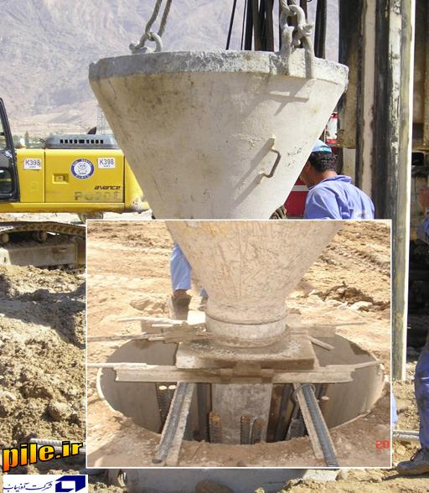
نصب قیف بتن ریزی

Slide 75
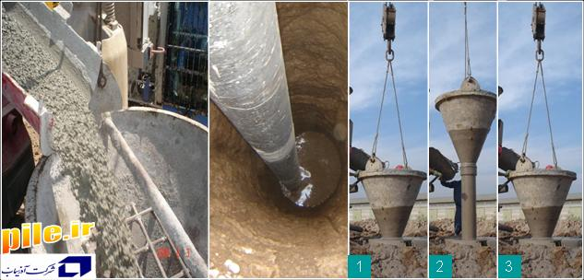
بالا و پایین کردن ترمی جهت تخلیه بتن درون آن

Slide 76
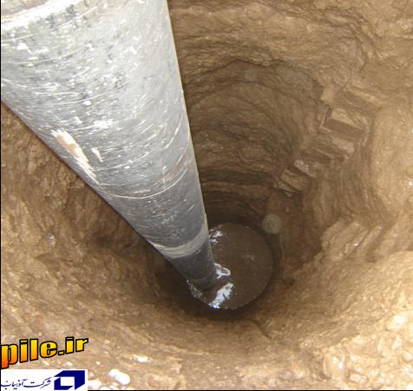
انتهای لوله ترمی نباید از درون بتن خارج شود

Slide 77
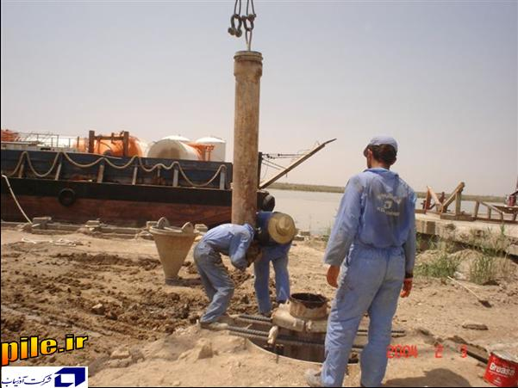
کوتاه کردن لوله ترمی به دلیل بالا آمدن بتن

Slide 78
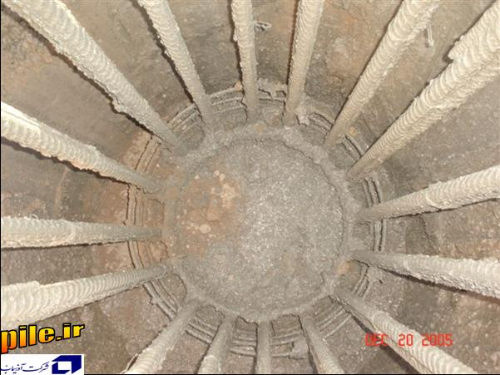
اتمام بتن ریزی

Slide 79
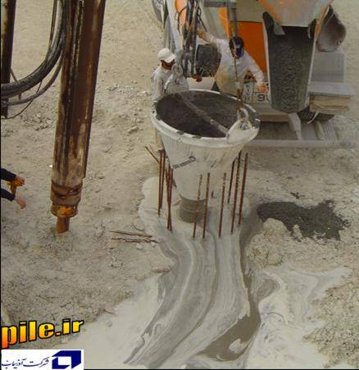
سر ریز شدن بنتونیت بعد از بالا آمدن بتن در هنگام بکاربری گل بنتونیت

Slide 80
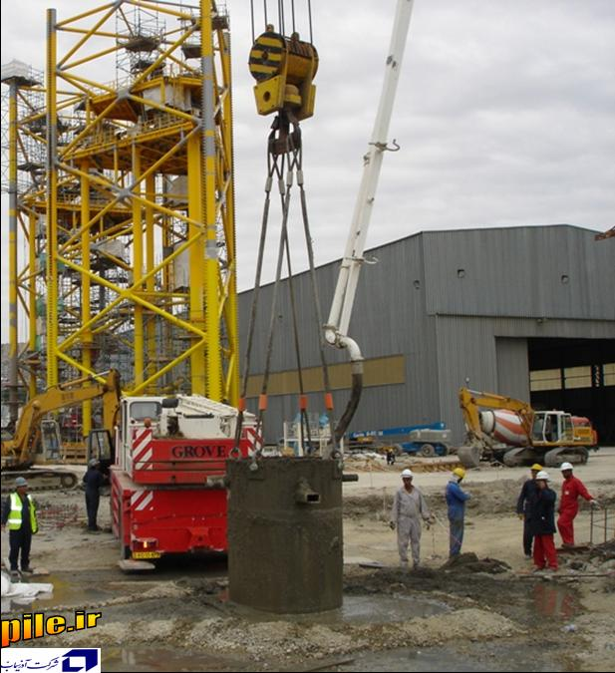
خارج کردن کیسینگ همزمان با اتمام بتن ریزی

Slide 81
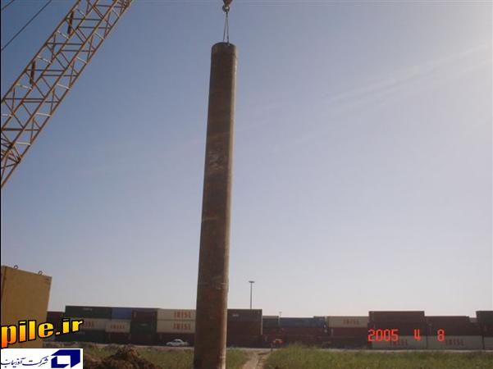
خارج کردن کیسینگ بعد از اتمام بتن ریزی

Slide 82
۱۰. تخریب بتن اضافی
پس از اتمام عمليات بتن‌ريزي شمع، روي شمعها بايد براي مدت 7 روز، خيس نگهداري شود و سپس سر كليه شمعها به اندازه مورد لزوم تخریب شود . تحت هيچ شرايطي نبايد بتن اضافي روي شمع قبل از 7 روز تخریب شود .

Slide 83
